Slide 1
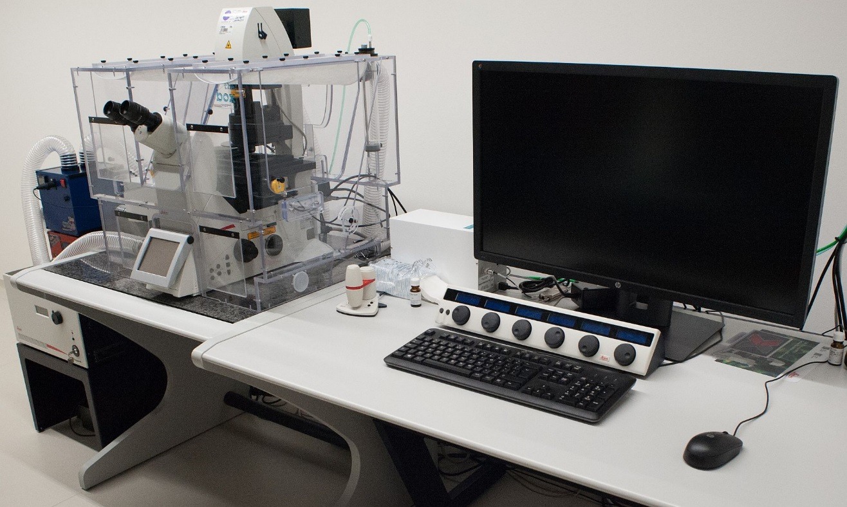
Imunohistochemie – konfokální mikroskop LSCM = laser scanning confocal microscopy
Úloha č. 4
Společně jsme skončili u kroku, kdy jste zalepili svá skla s řezy pomocí mounting media a umístili je na utuhnutí do lednice
Dalším krokem je snímání fluorescence na konfokálním mikroskopu (tohle si prosím vážně pusťte) : https://www.youtube.com/watch?v=QFtZFbug1SA
Na A36 máme konfokální mikroskop Leica SP8, koho
by to více zajímalo, může si projít na YT tutoriály ohledně nastavení:
https://www.youtube.com/watch?v=5L5u6zZBgpw,
- více o metodách konfokální mikroskopie
přímo od Leicy najdete tady:
ttps://www.leica-microsystems.com/products/confocal-microscopes/#c297041

Slide 2
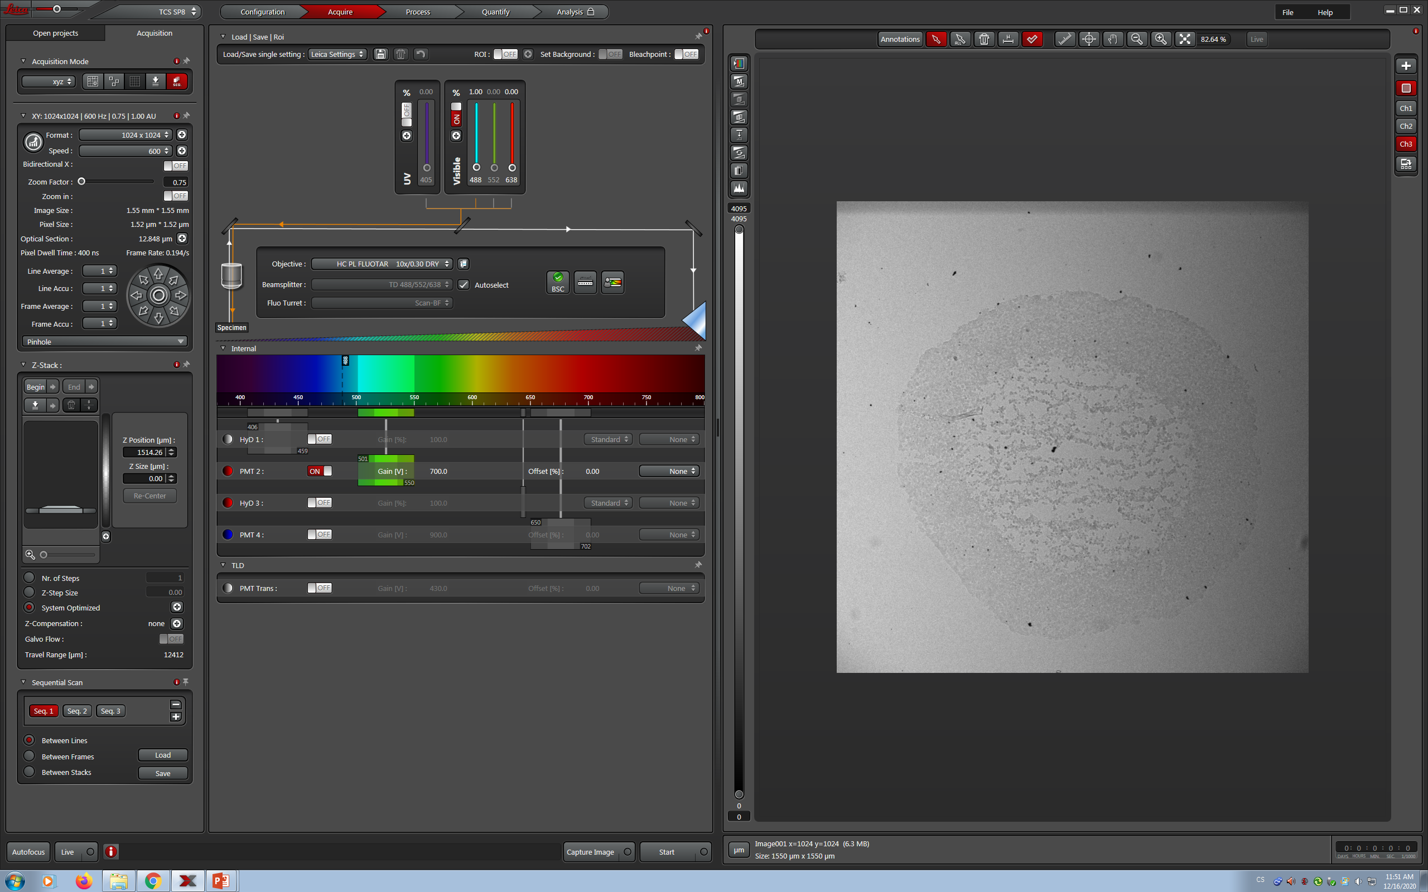
LSCM
Když otevřete software pro ovládání LSCM, uvidíte tohle
Prvním krokem je základní nastavení vhodné pro naše měření, tzn. zvolíme si, jaké parametry snímání požadujeme
V našem případě snímáme vzorky s hloubkou obrazu 12 bitů, ve formátu 1024x1024 rychlostí 600 Hz
Rychlost skenování udává, kolik rovin za sekundu je ve vzorku naskenováno, určuje časové rozlišení konfokálního systému. Vyšší hodnota Hz znamená větší časové rozlišení.

Slide 3
Dalším krokem je nastavení laserů, to se liší podle toho, jaké jsme použili sekundární protilátky – ty se totiž liší tím, jakou vlnovou délkou je můžeme excitovat
Běžné používanými sekundárními protilátkami jsou protilátky konjugované s fluorescenční barvičkou (https://www.thermofisher.com/cz/en/home/life-science/antibodies/secondary-antibodies/fluorescent-secondary-antibodies.html), např. Alexa Fluor (xx), kdy xx udává hodnotu vlnové délky záření, kterou je možné daný fluorofor excitovat
v našem případě je to Alexa Fluor 546, takže máme-li na na našem mikroskpu k dispozici lasery s vlnovou délkou 488, 552 a 638 nm, pak pro excitaci naší sekundární protilátky musíme použit lase 488 nm, který je schopen při vyšší intenzitě vybudit i tuto hodnotu
Z excitačné/emisního spektra je patrné, že detektor emitovaného záření pak musíme nastavit na interval zhruba 550-650 nm
Pro snímání fluorescence barvy všech jader DRAQ5 pak musíme použít laser s vln.délkou 638 nm a detektor do polohy 650-700 nm

Slide 4
Volba požadovaných laserů a nastavení intenzity laserů
Speciálním typem je transmisní detektor, který převede váš fluorescenční obrázek do podoby, jako když se koukáte do optického mikroskopu (vidíte vpravo)
Nastavení detektorů a jejich napětí

Slide 5
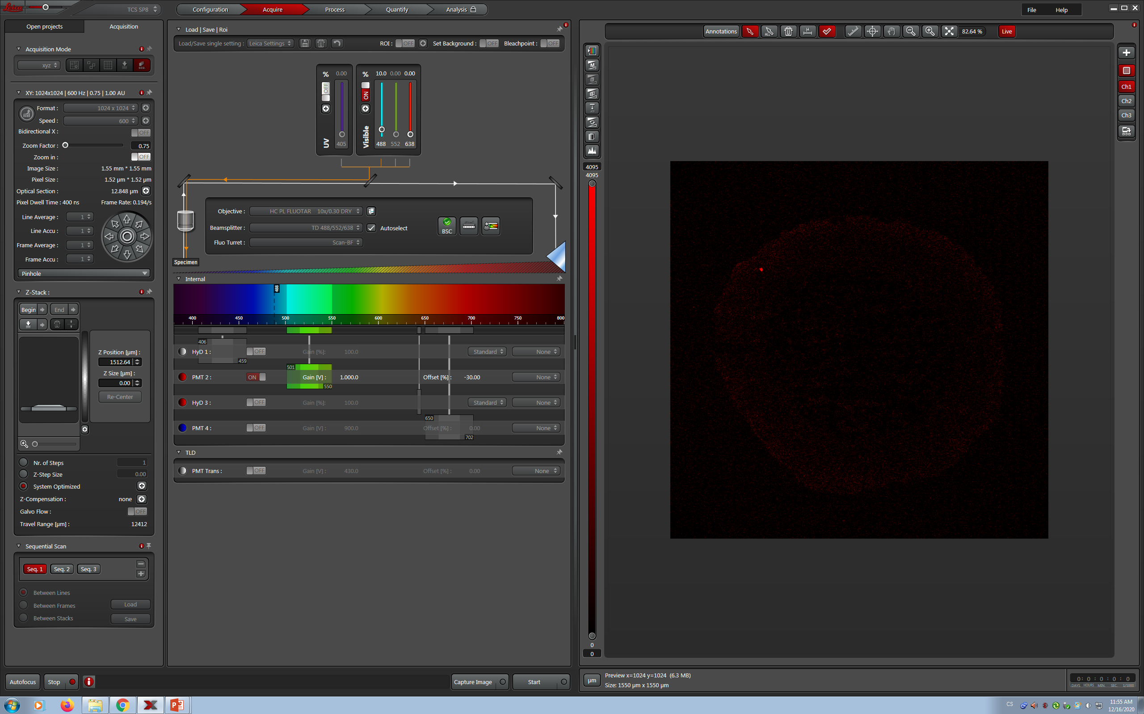
Takto pak vidíte, když snímáte pomocí laseru 488 nm – vidíte signál pro vaši protilátku, váš protein zájmu

Slide 6
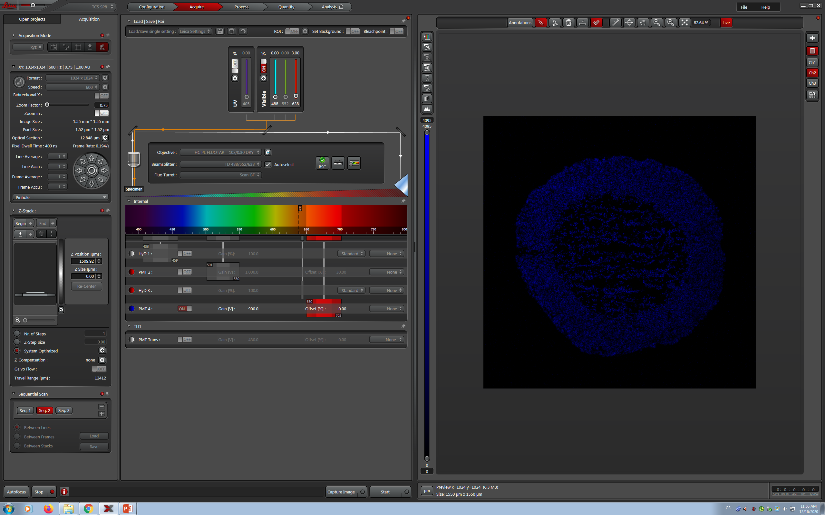
Takto vidíte, když snímáte pomocí laseru 638 nm – vidíte signál pro vaši všechna jádra (pro sferoidy je typické, že střed je tvořen mrtvými buňkami, je to tzv. nekrotické jádro a různé černé oblasti mohou vznikat i v důsledku mražení apod.)

Slide 7
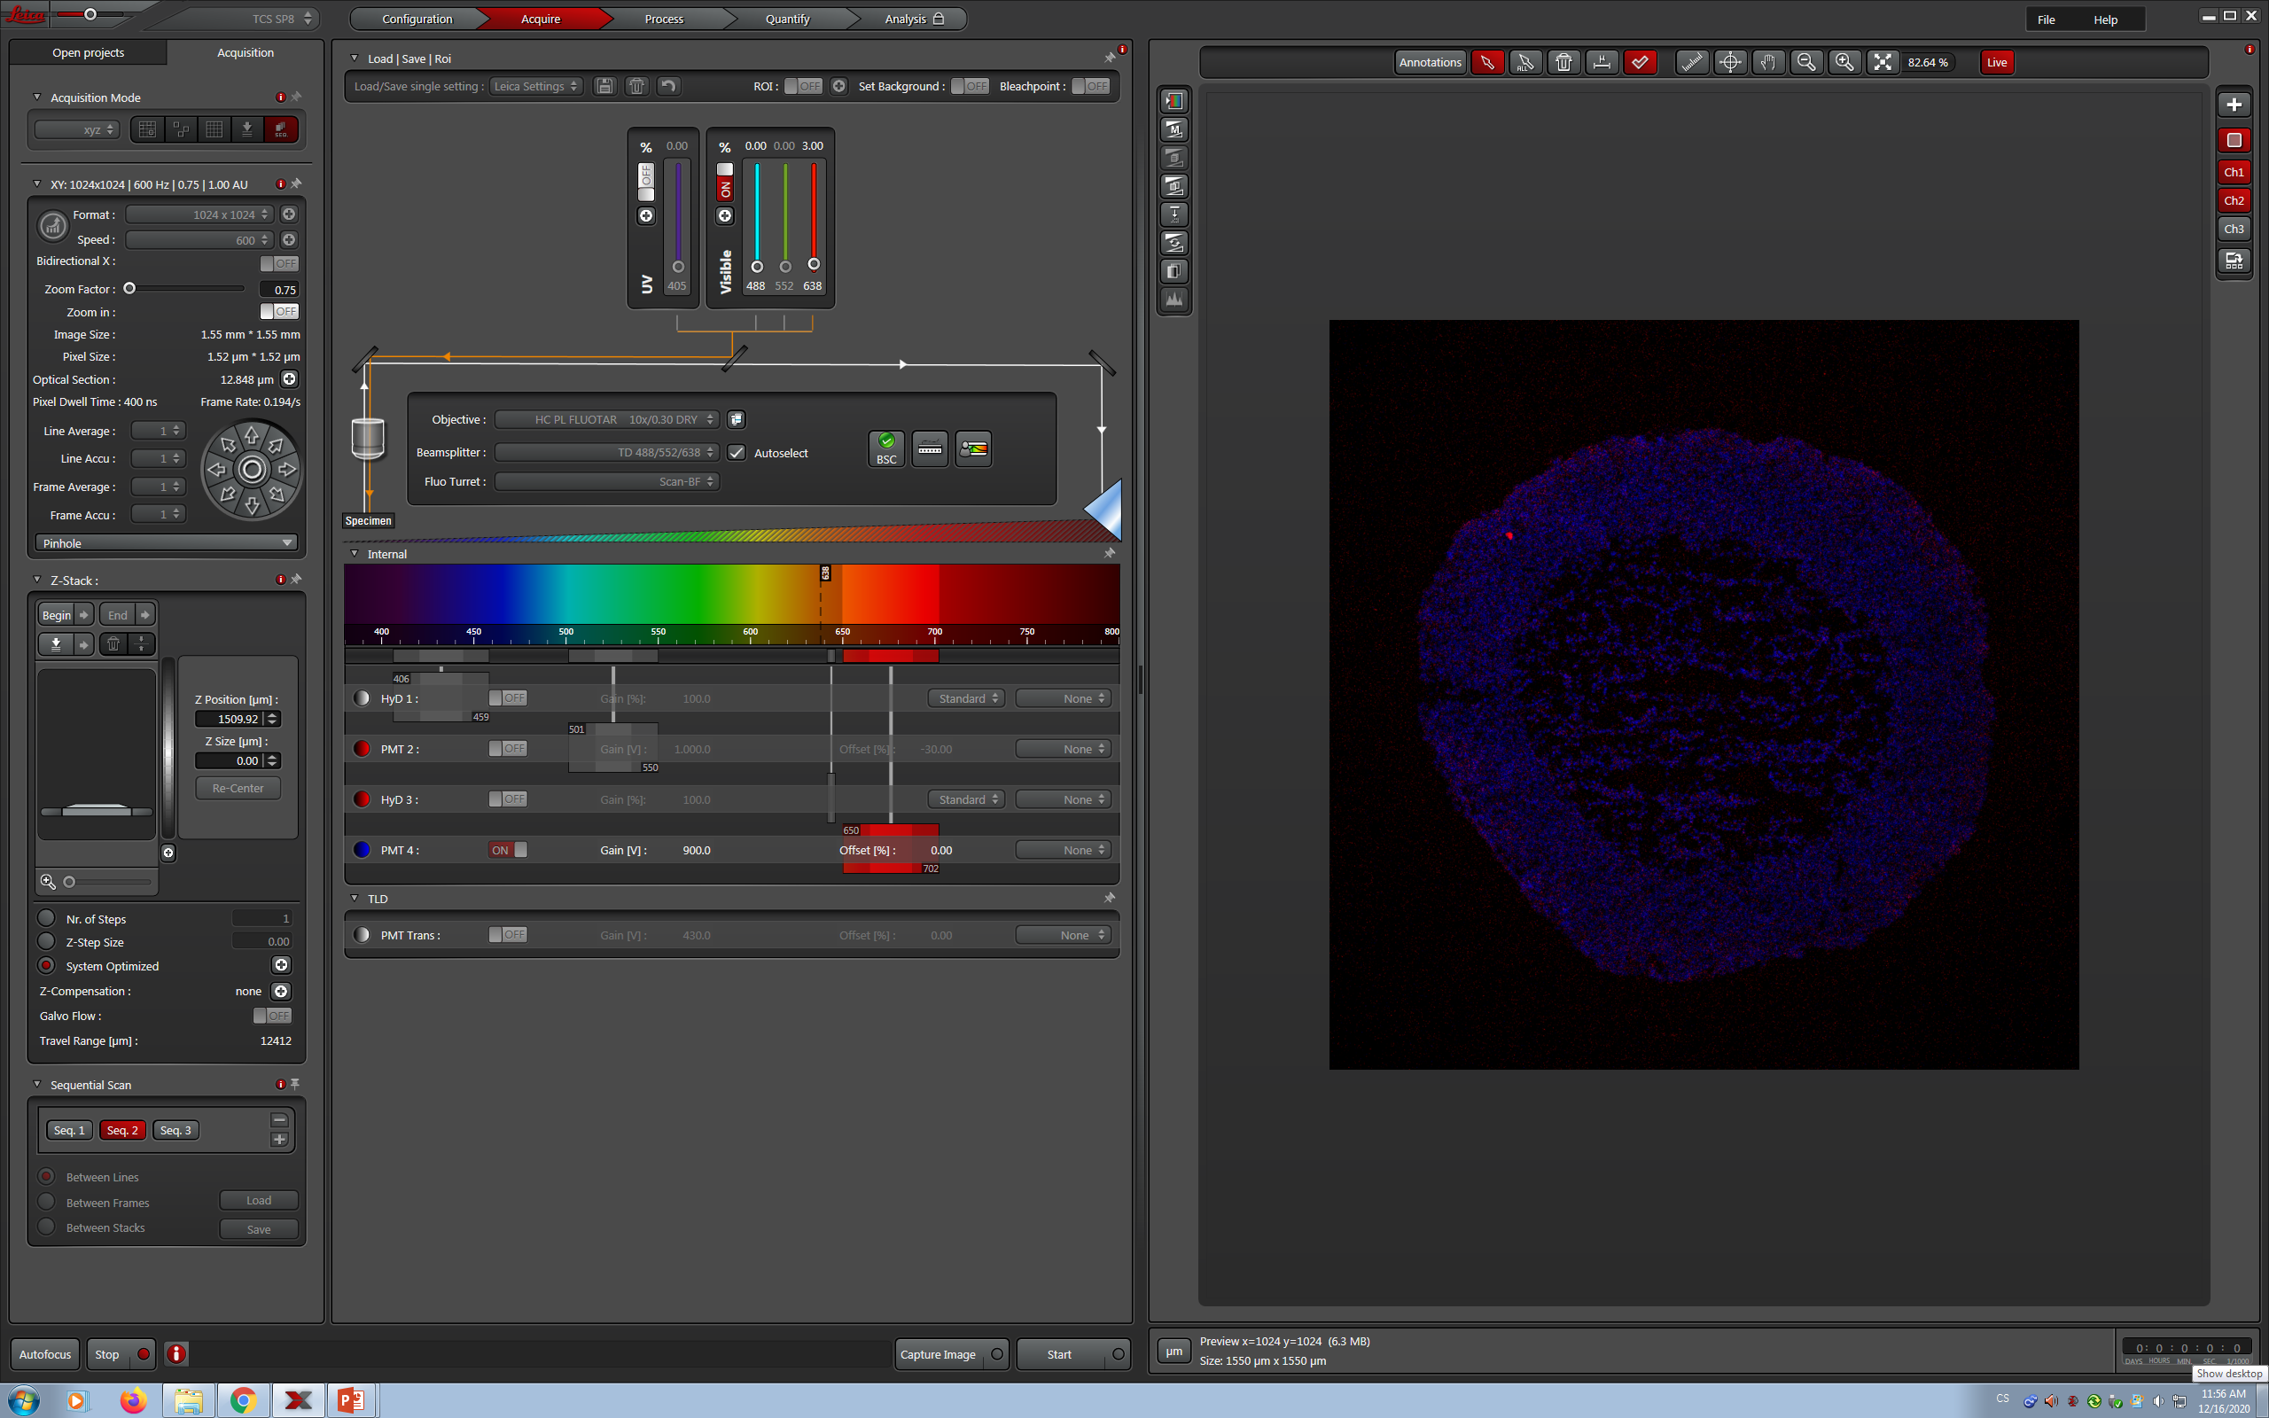
Takto pak vidíte, když se signály z obou laserů překryjí, vidíte tedy celou plochu sferoidu (modře) a v ní distribuci vašeho proteinu (červeně)

Slide 8
Tak, tolik k úvodu, tyhle slidy byly pro vás, abyste trošku věděli, o čem je řeč a jak ten hezky barevný obrázek vzniká, nic z toho nemusíte v prezentaci komentovat. Teď přejdeme k vašim výsledkům a ty už budou součástí prezentace.
Na jednotlivých slidech uvidíte nasnímané řezy sféroidem, kde se distribuce signálů pro Ki67 (proliferace) a štěpené kaspázy 8 (apoptóza) liší v závislosti na treatmentu. Pro zjištění této distribuce byla použila ,,ROI“ = region of interest, vidíte jakou zelenou úsečku, a signály z této oblasti jsou převedený do grafu a popsány pomocí průměrné hodnoty signálu v tabulce. Zajímá nás, jak se mění poměr intenzity červeného kanálu (channel001 – váš protein) ku intenzitě modrého kanálu (channel002 – všechna jádra). Pro tyto potřeby máte vyexportované výsledky pro všechna snímání, vidíte obrázek sféroidu, graf popisující jednotlivé intenzity a také tabulku s číselnými hodnotami (mean value). Tabulku si budete muset hodně zvětšit, ale měli byste to přečíst. Vypočtené poměry mezi sebou porovnáte a budete usuzovat na to, co vám to o distribuci proteinu říká – zda jeho exprese v dáném místě roste nebo klesá a co tím pádem způsobil/nezpůsobil váš treatment.

Slide 9
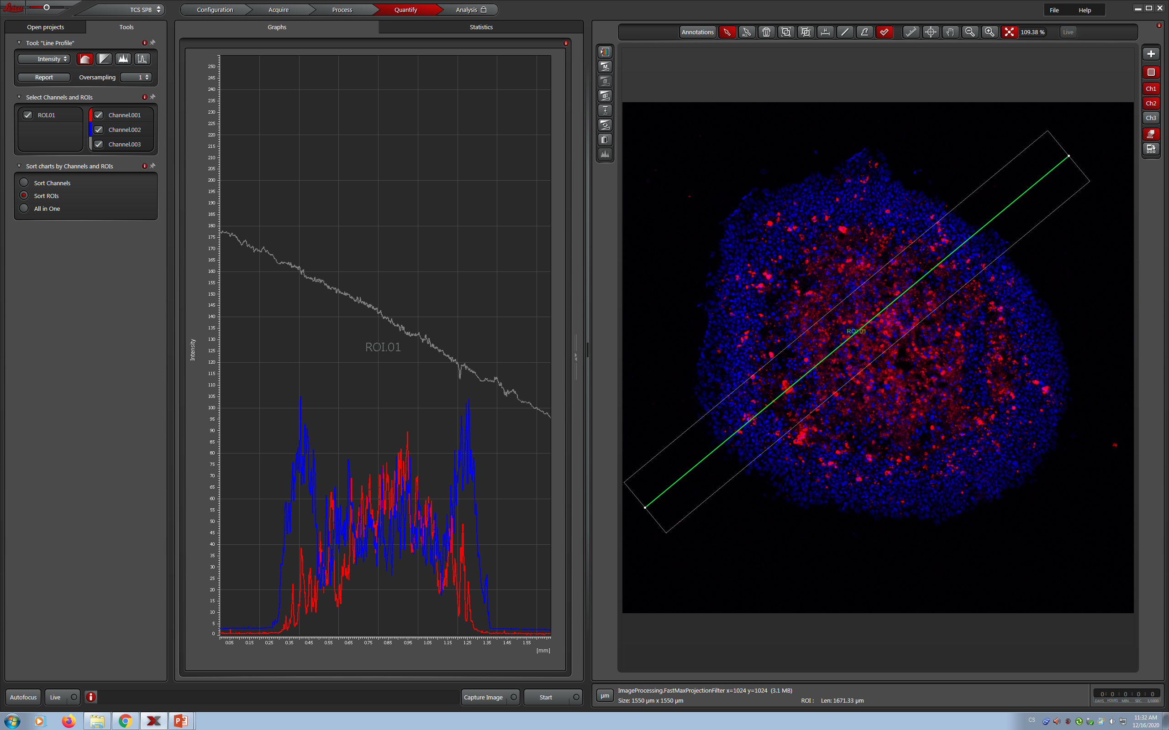
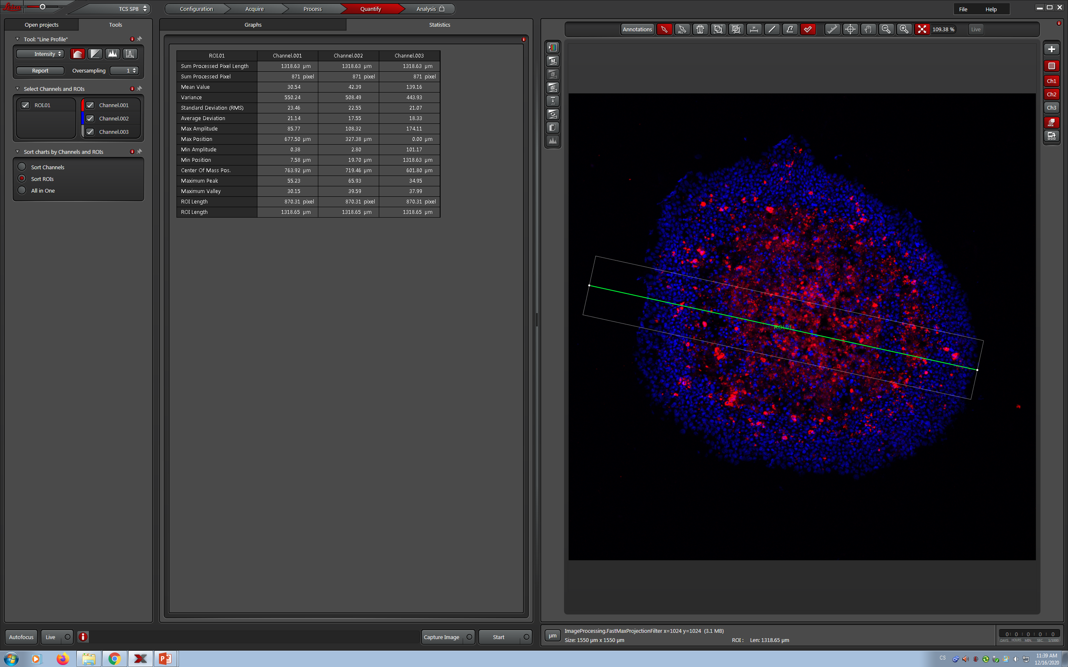
Štěpená kaspáza 8 – kontrola

Slide 10
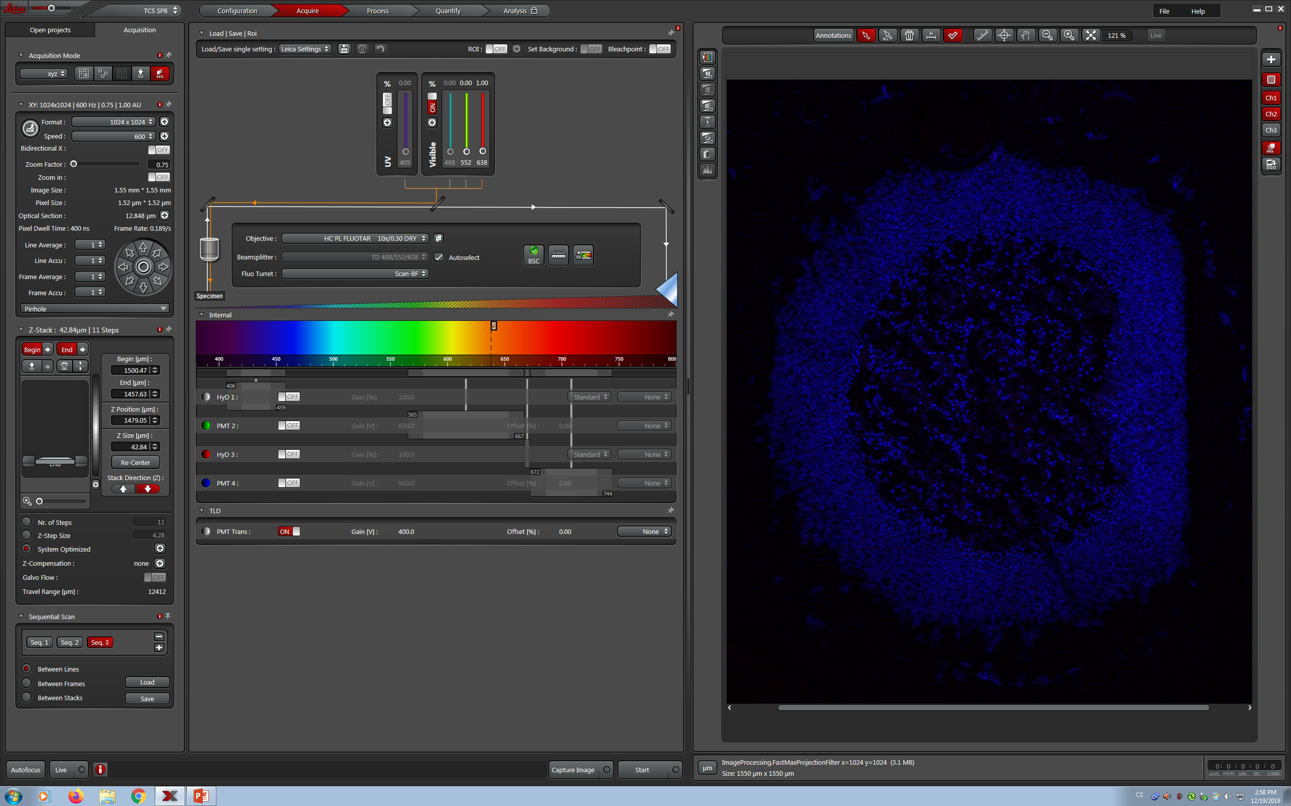
Sekundární protilátka, která byla nanesena na řez bez primární protilátky – můžete v ppt zmínit jen to, že jsme nastavení laserů ověřili a zabránili tak snímání nespecifického signálu pro naši protilátku
Pokud na některém grafu vidíte i channel003, je to proto, že jsme snímali transmisi, ale číselný údaj k ničemu nepotřebujete, tak jen abyste nebyli kvůli tomu zmatení ☺

Slide 11
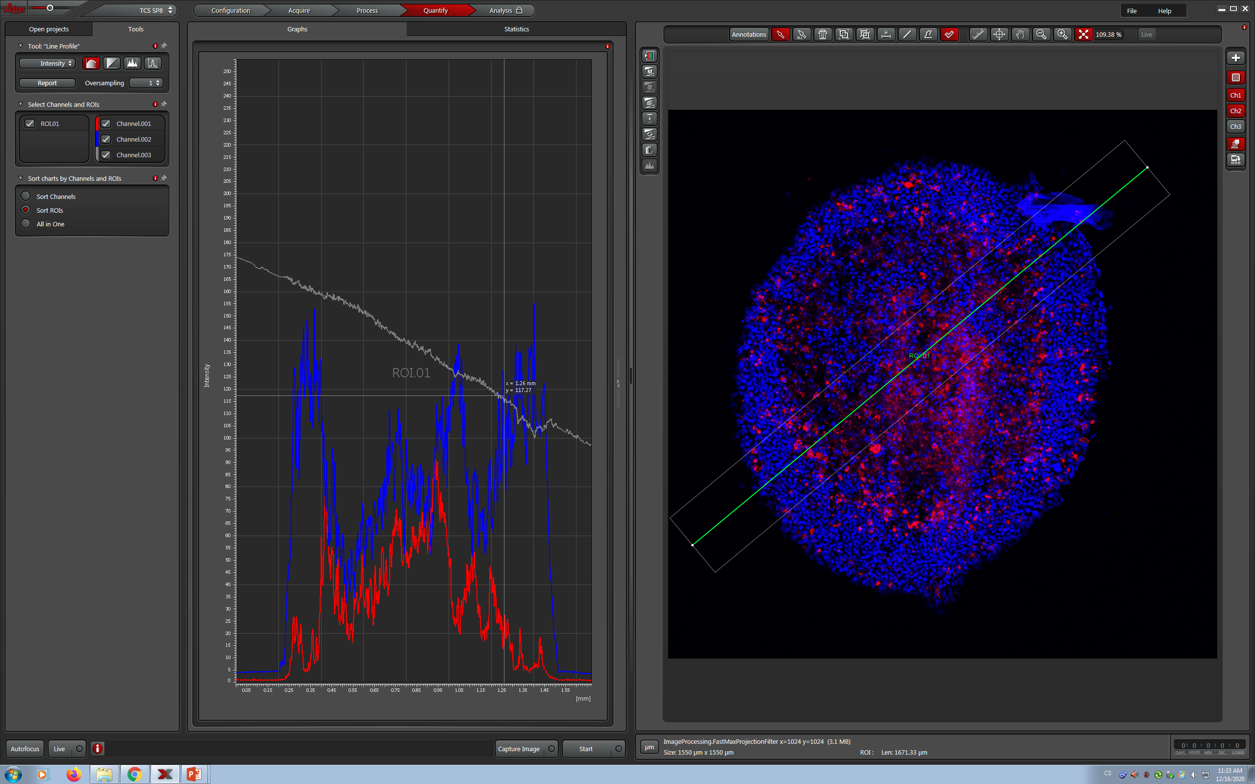
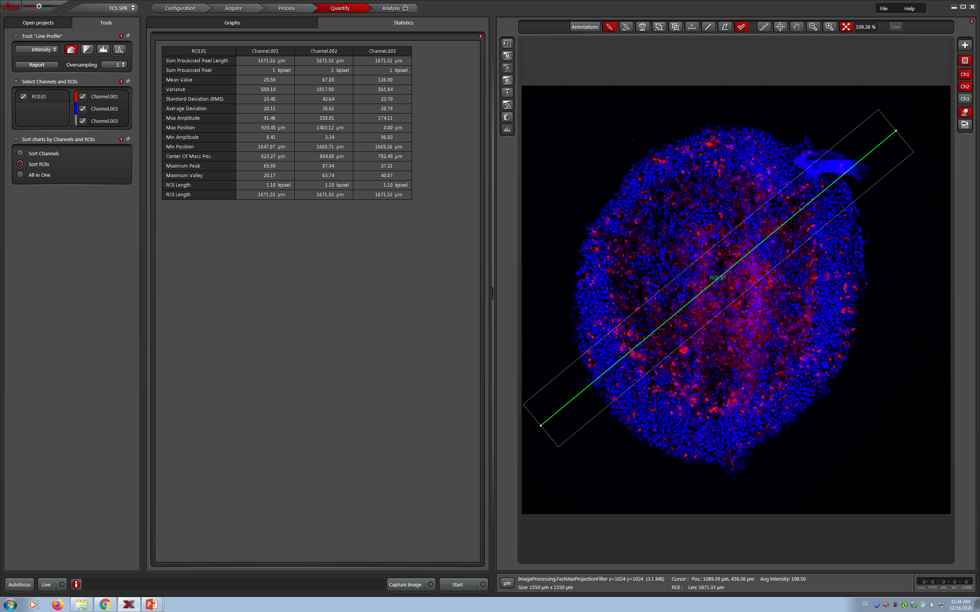
Štěpená kaspáza 8 - perifosin

Slide 12
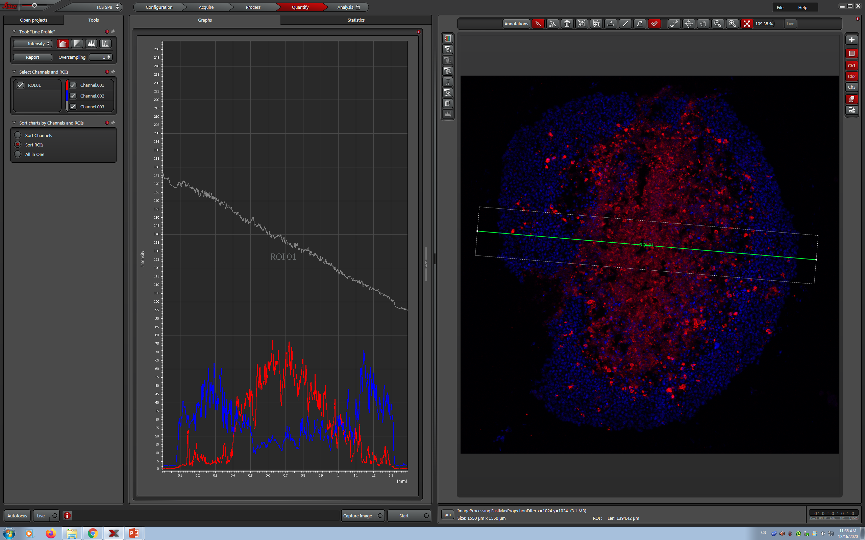
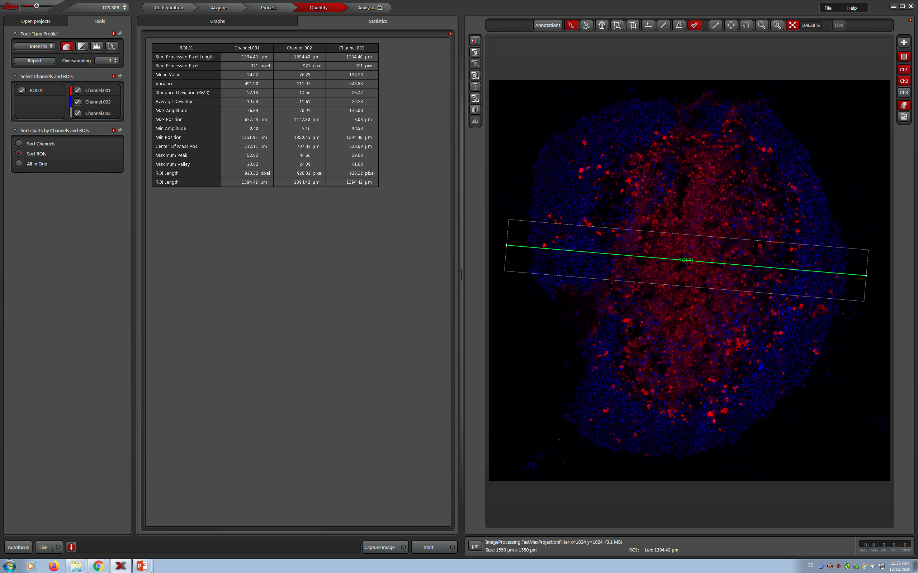
Štěpená kaspáza 8 – NaHCO3

Slide 13
Štěpená kaspáza 8 - kombinace

Slide 14
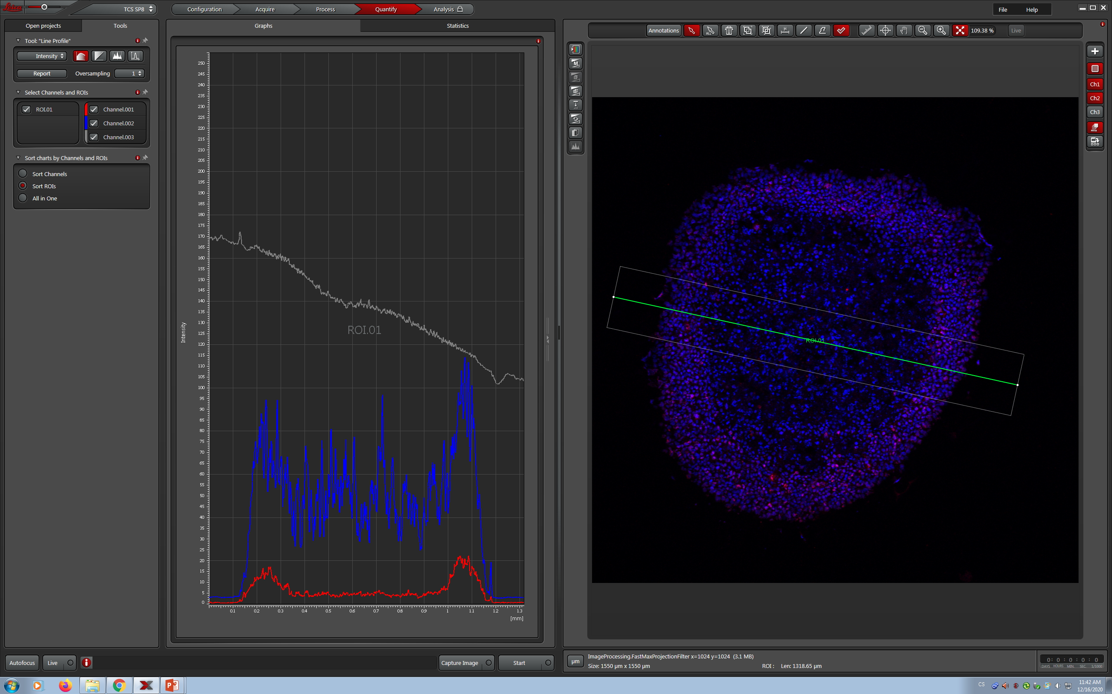
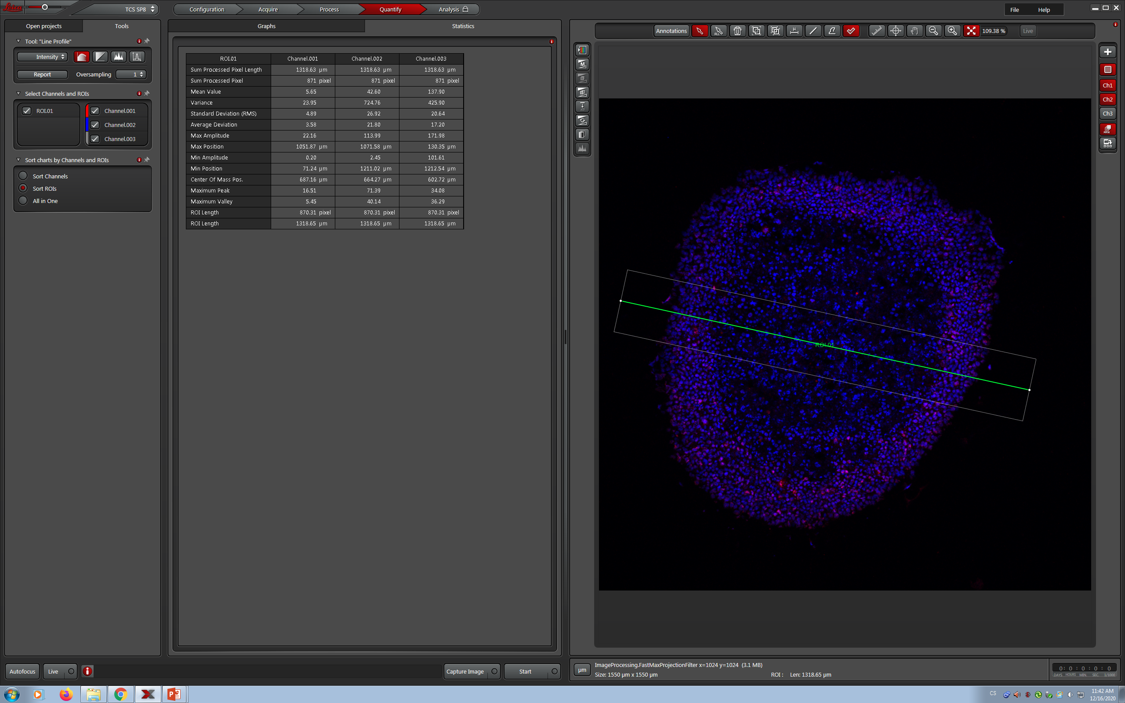
Ki67 – kontrola

Slide 15
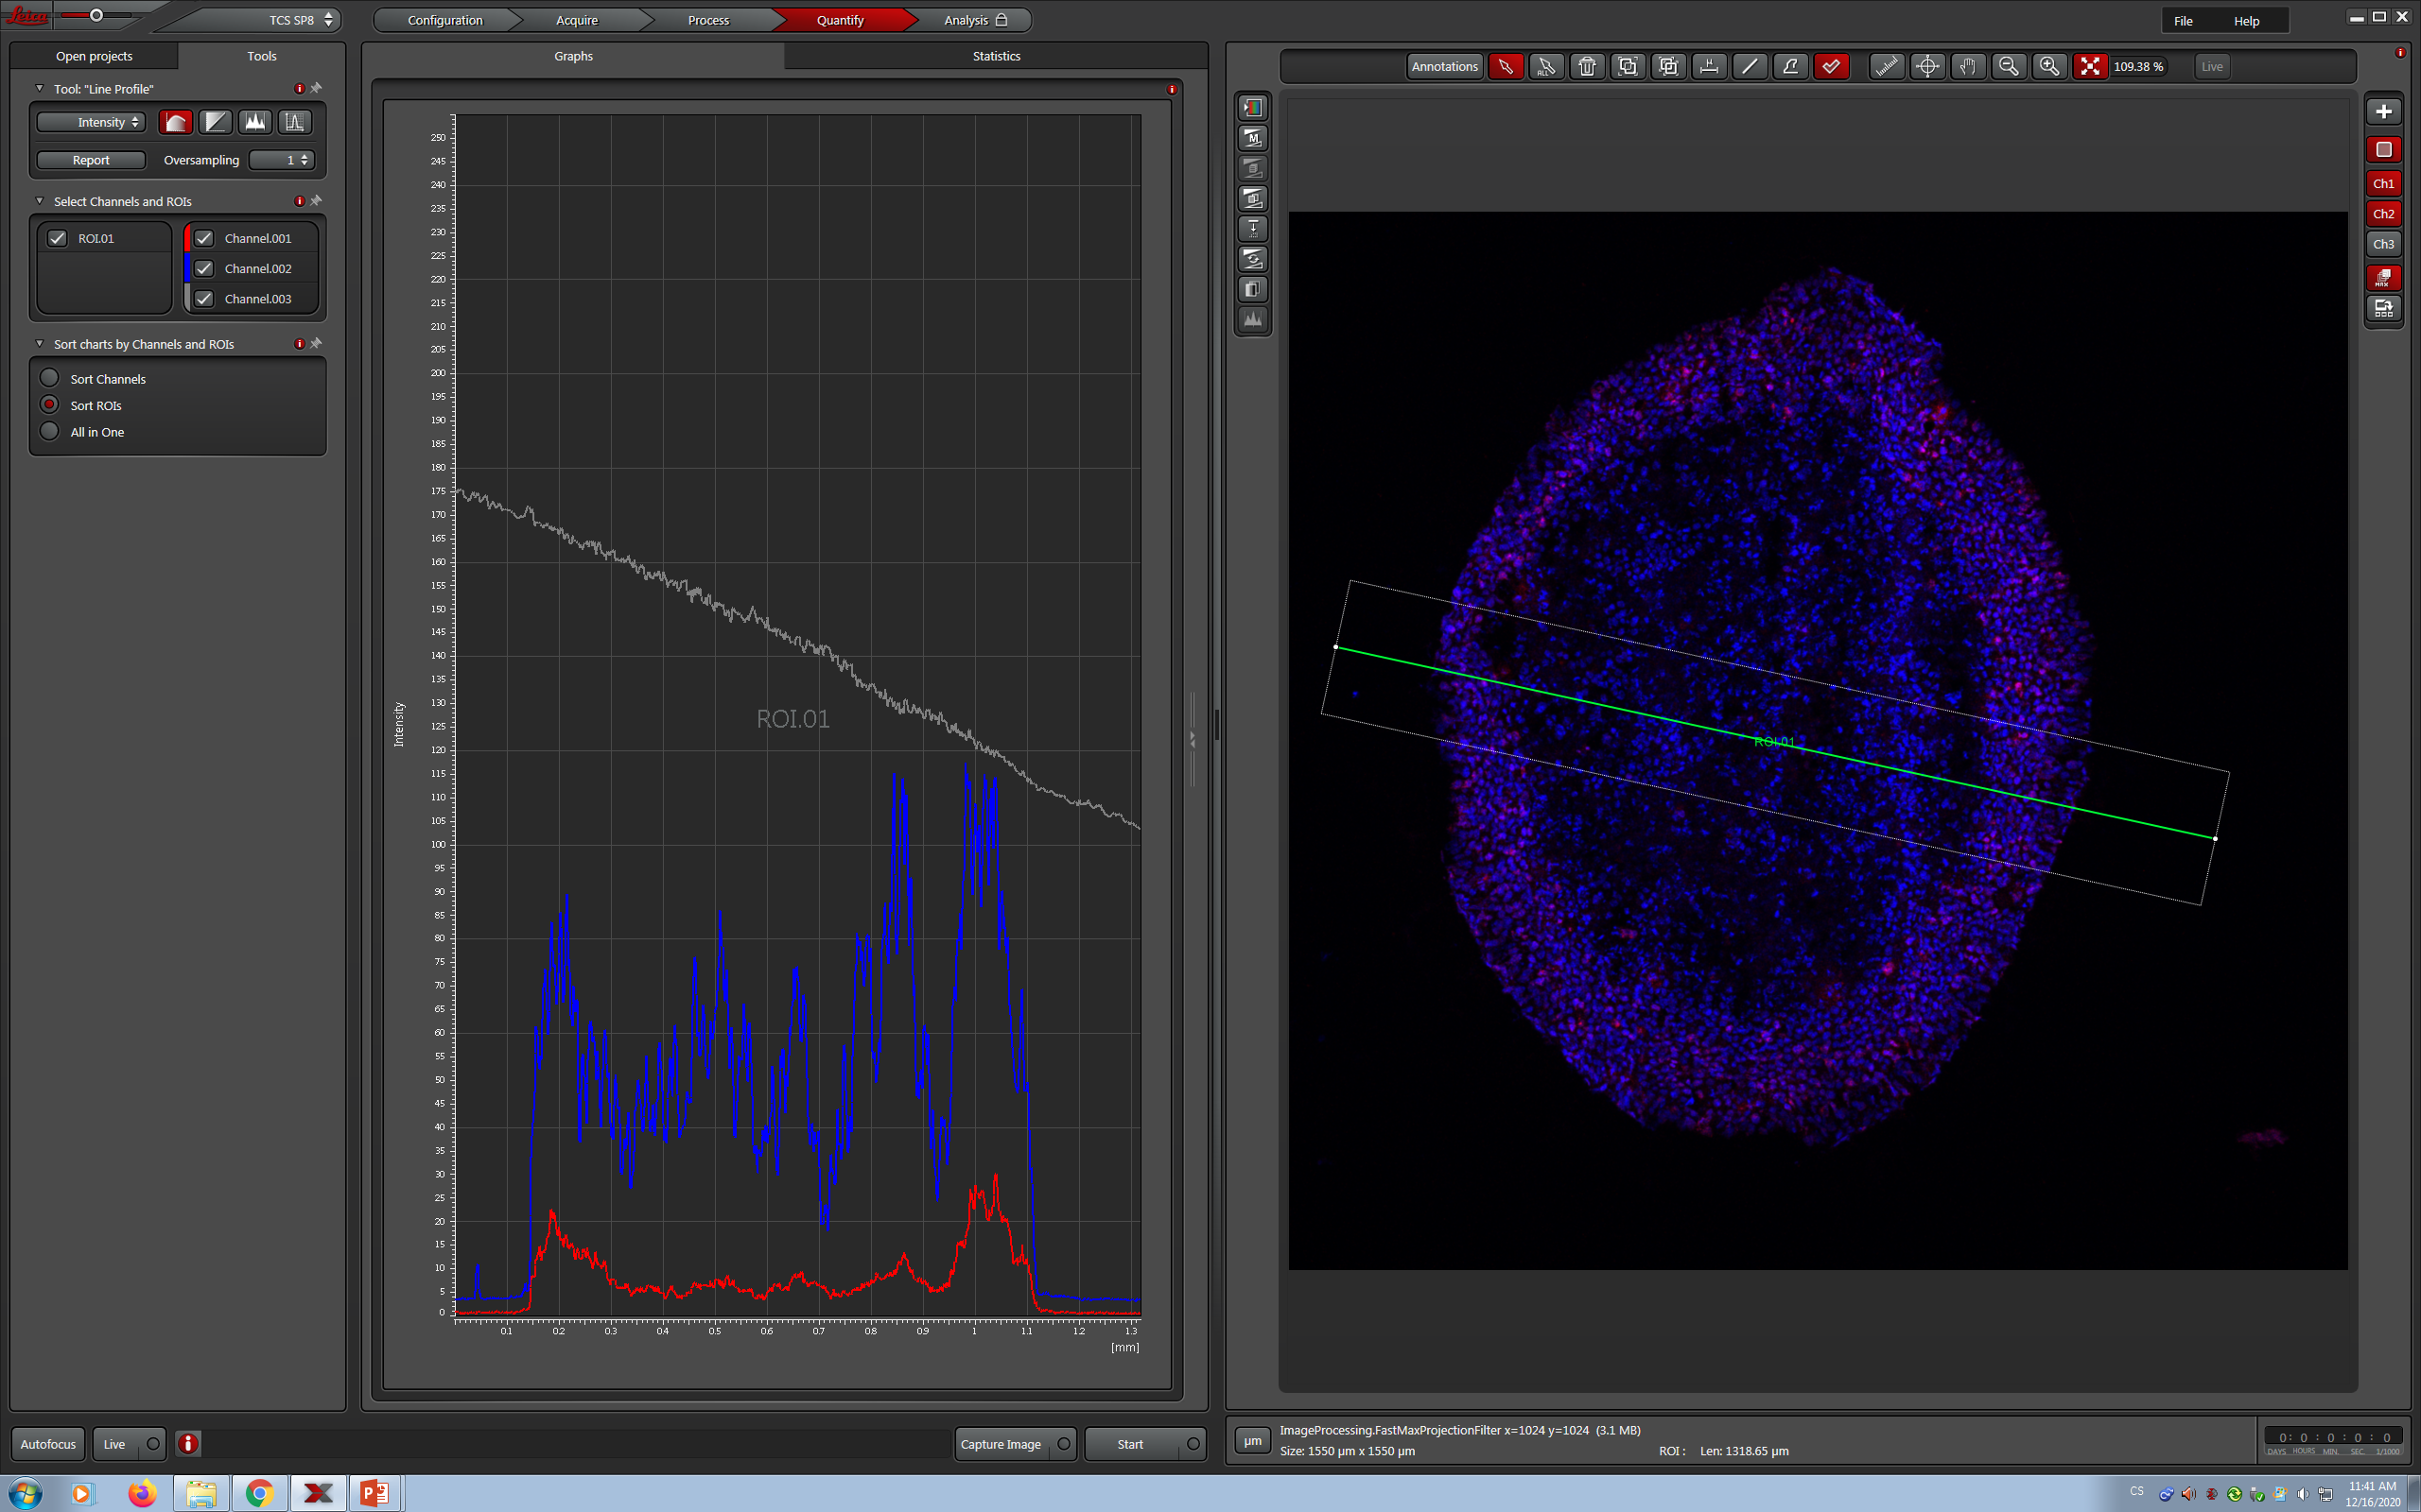
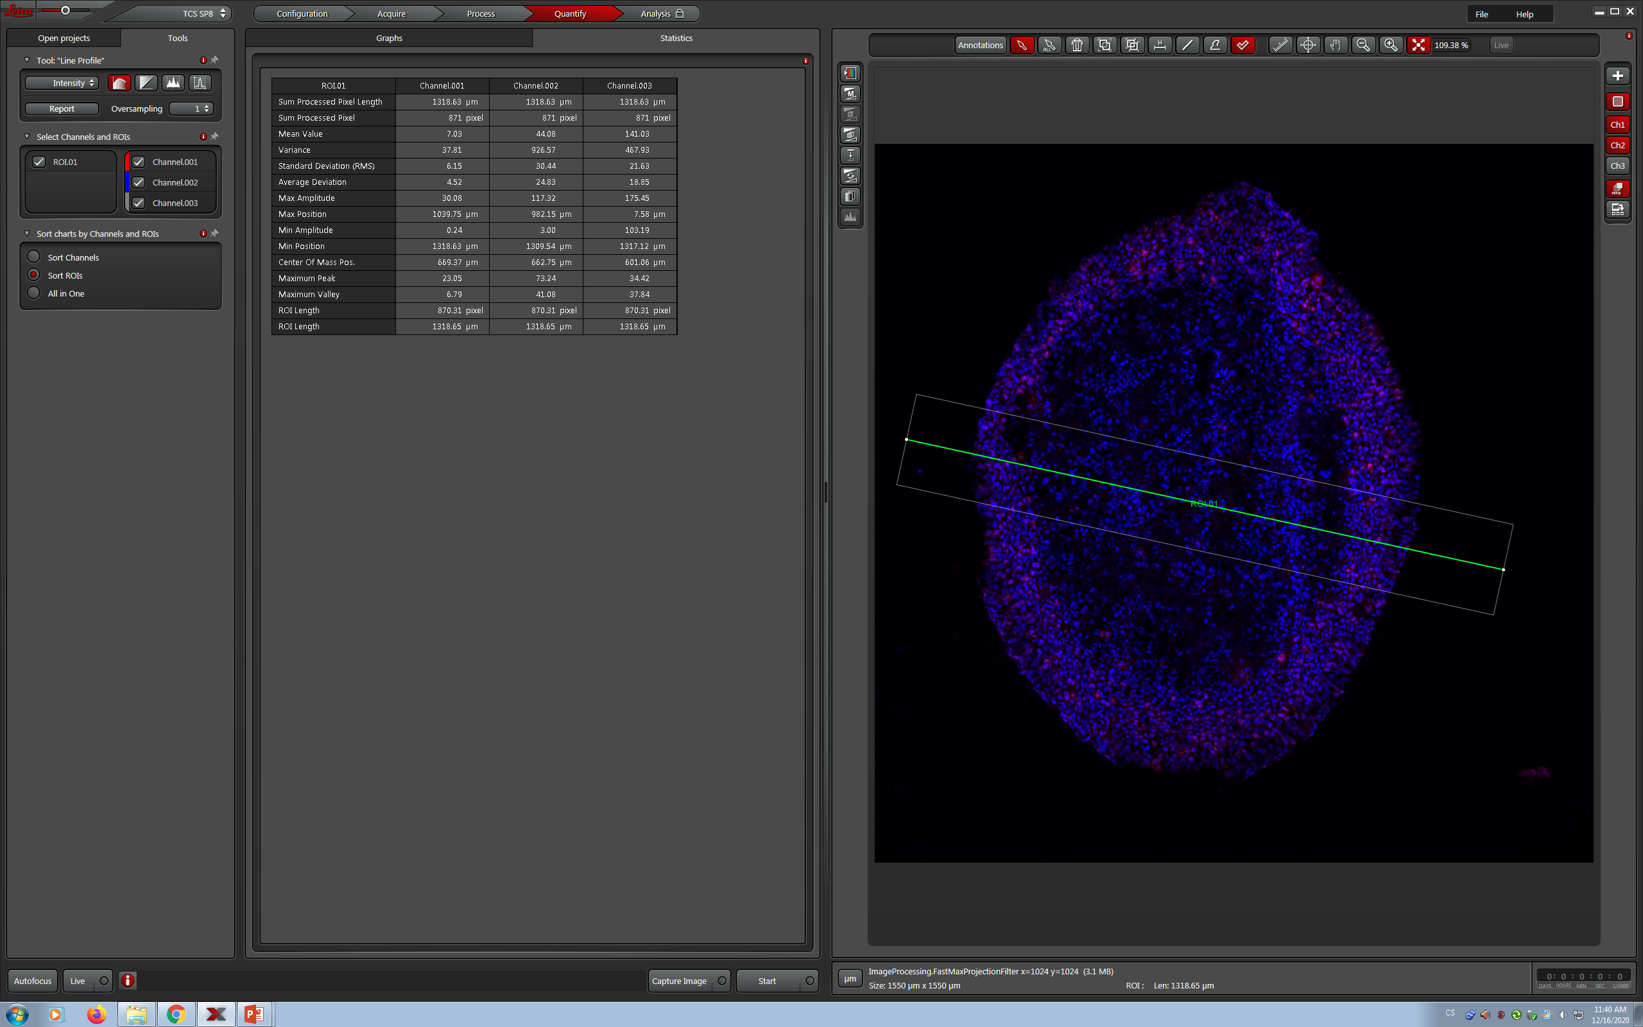
Ki67 – perifosin

Slide 16
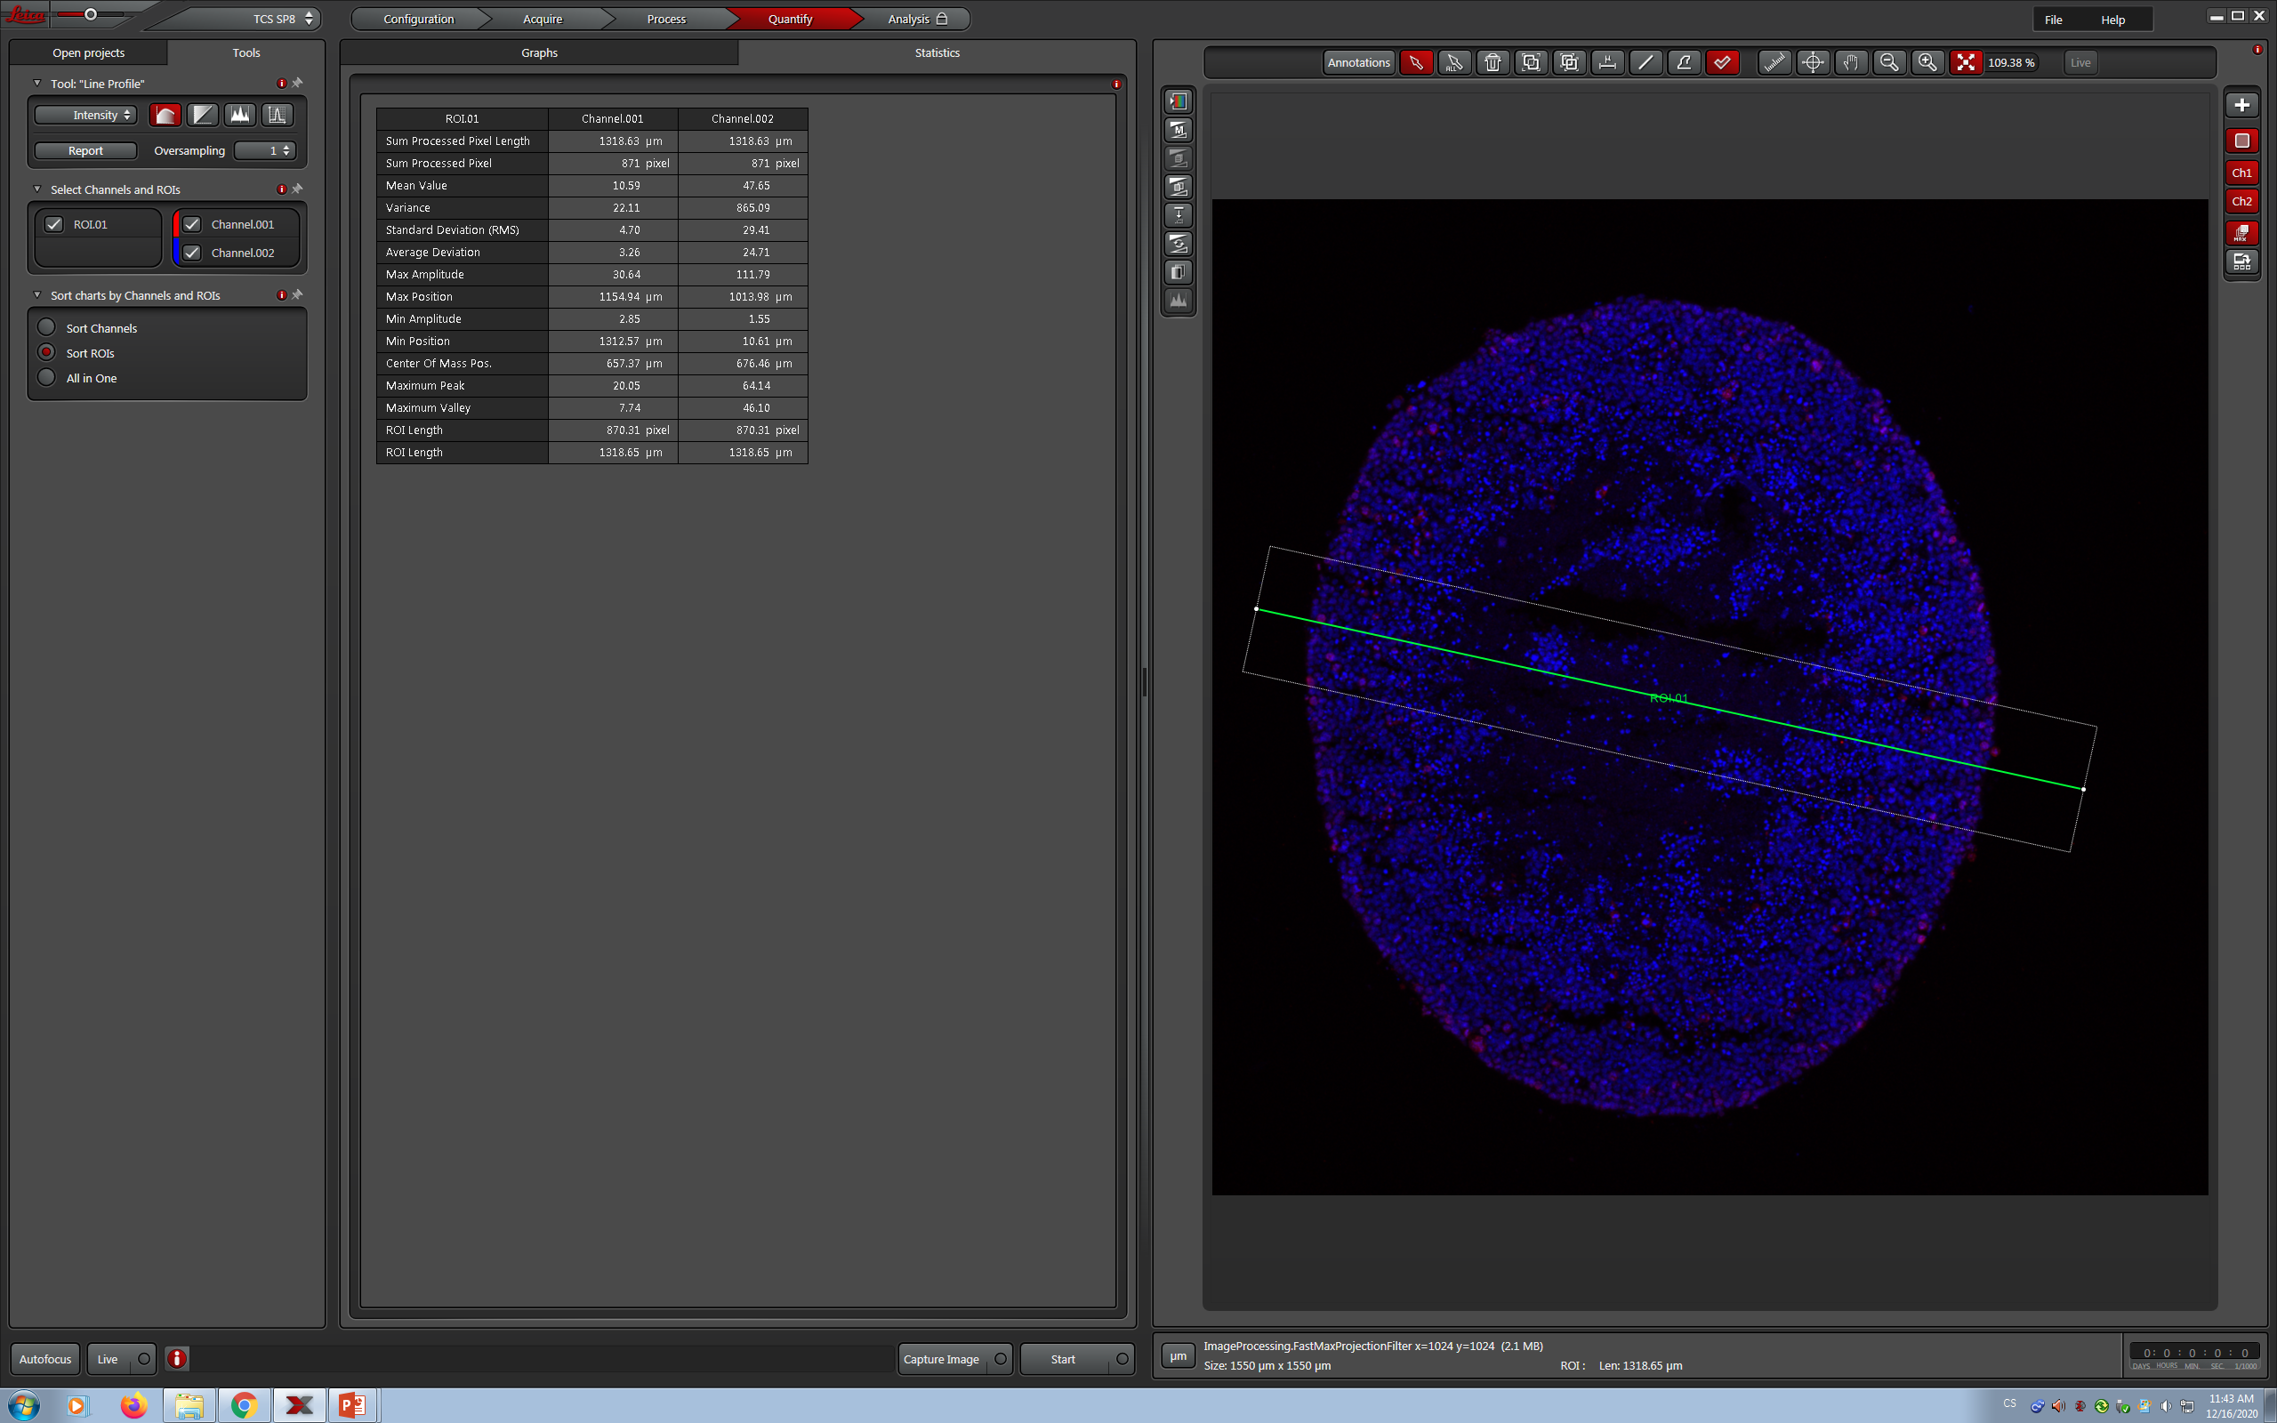
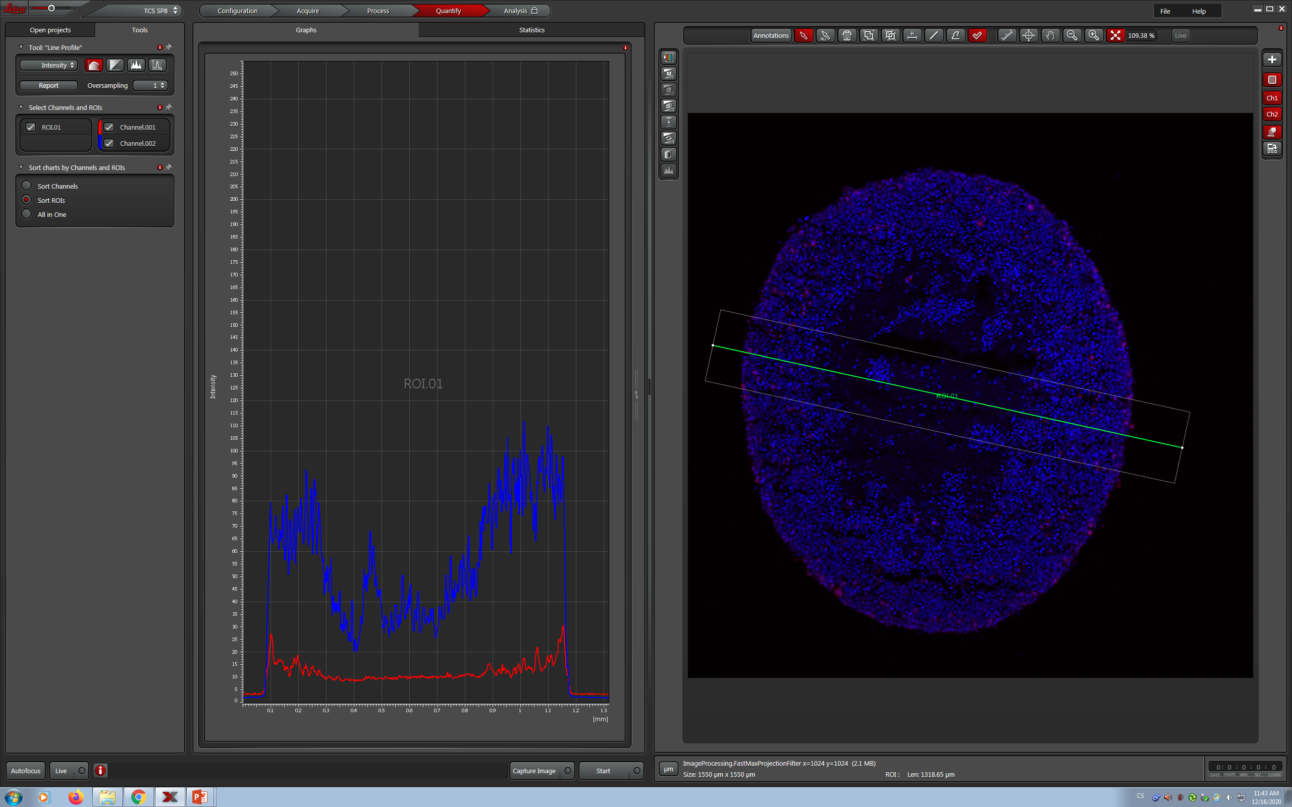
Ki67 – NaHCO3

Slide 17
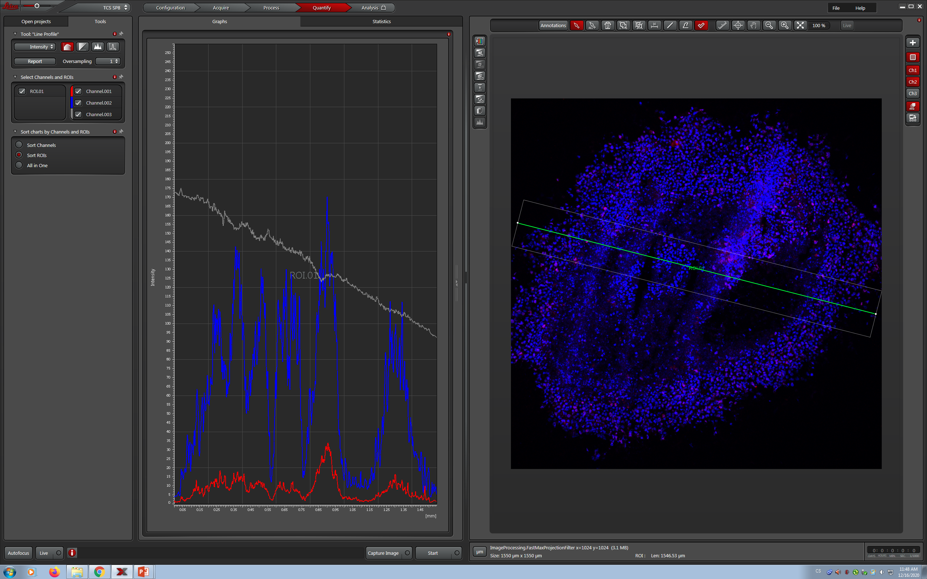
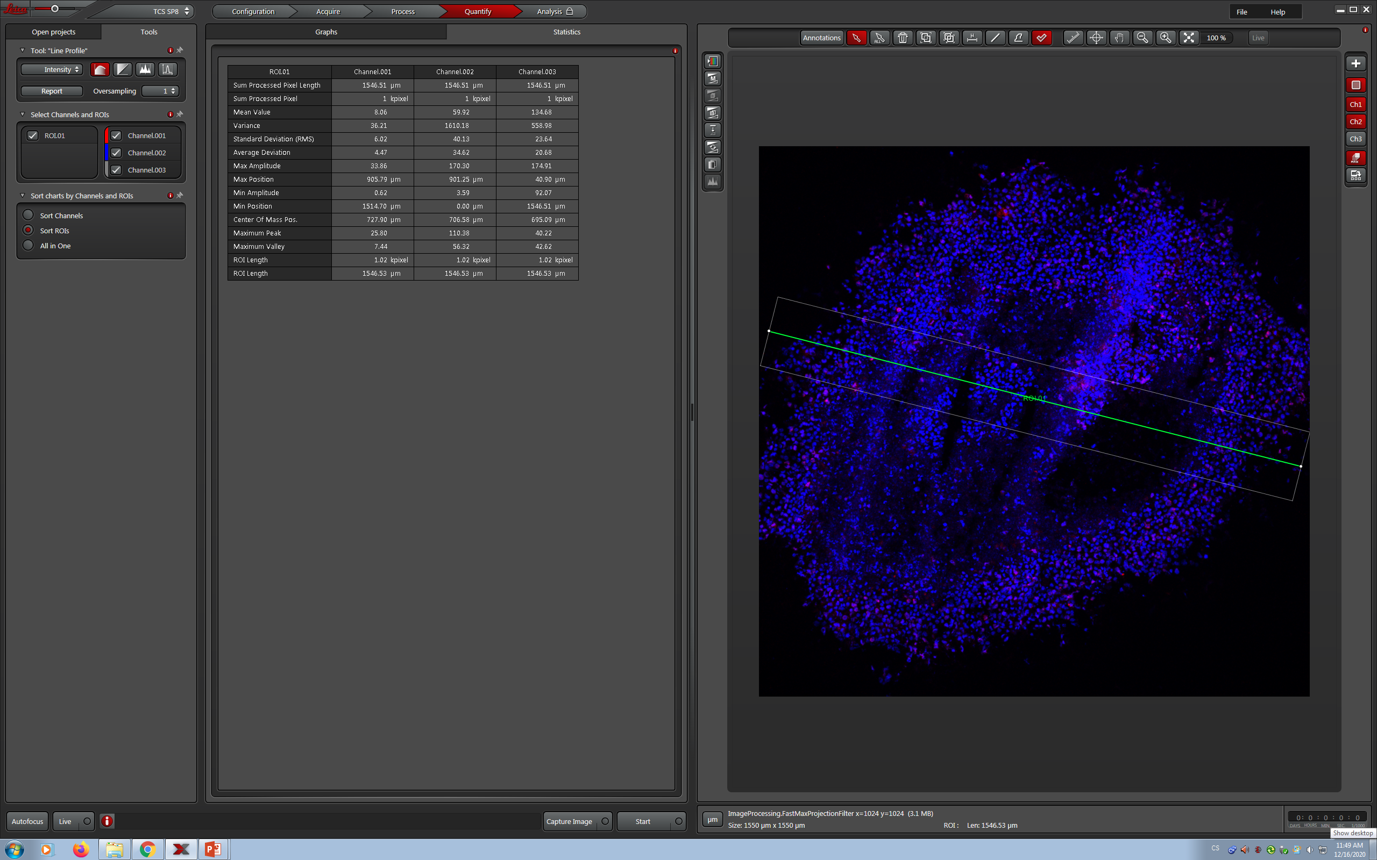
Ki67 – kombinace

Slide 18
Do prezentace zahrňte obrázky sféroidů a poměr, který vypočtete se slovním komentářem, jak jste k tomu všemu došli a co to znamená. ☺

